Slide 1
ICALT-observaties
Hoe kun je jouw ontwikkeling in leerkrachtvaardigheden zichtbaar maken?
Notes:
Doel:
Studenten gaan ervaren hoe Icalt hen kan helpen om inzicht te krijgen in hun ontwikkeling – dit kan basis zijn voor sterkte-zwakte analyse om hun professionele ontwikkeling te beschrijven.
Studenten leren data analyseren en verwerken in overzichtelijke figuren.

Slide 2
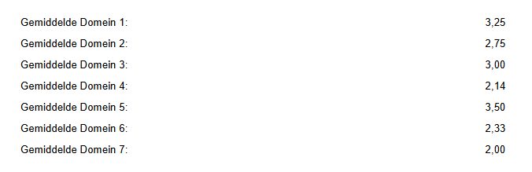




Na Icalt-observatie ontvang je de gemiddelde score op leerkrachtvaardigheden zie terugkoppeling van resultaten Icaltobservaties je mail
Notes:
Student zoekt in zijn inbox alle mails van lerenlesgeven@hu.nl op met terugkoppeling van de Icaltobservaties.
Noot. Indien student na een Icaltobservatie geen resultaten via de mail heeft ontvangen, dan heeft de schoolopleider waarschijnlijk een verkeerd emailadres van student in het systeem ingevoerd.

Slide 3
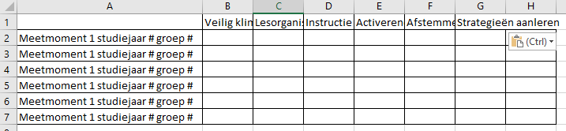
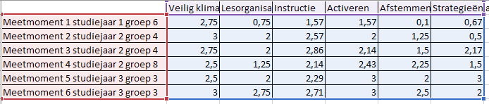
in excel de gemiddelden opnemen
Notes:
Stuur de studenten het lege format hiervoor toe.

Slide 4
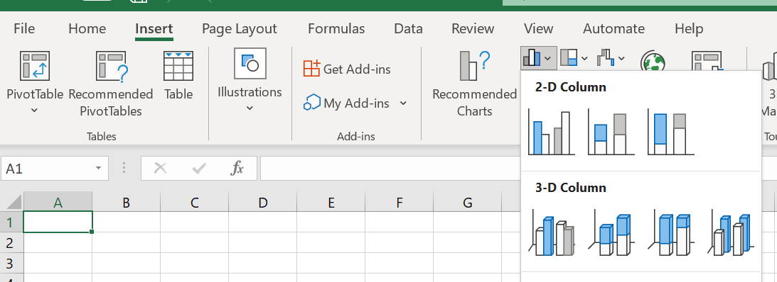
en staafdiagram maken via Insert en Charts bar

Slide 5
Wat zegt deze data?
Notes:
Met elkaar bespreken wat opvallend is aan deze data:
Zakkers en uitschieters – mogelijke verklaringen (andere doelgroep,…)
Maar ook wat je niet hierin terug ziet:
Gemiddelden geven bijvoorbeeld geen inzicht in welke specifiek leerkrachtgedrag hoog/lager is gescoord.
Hoe kun je dit verder onderzoeken?

Slide 6
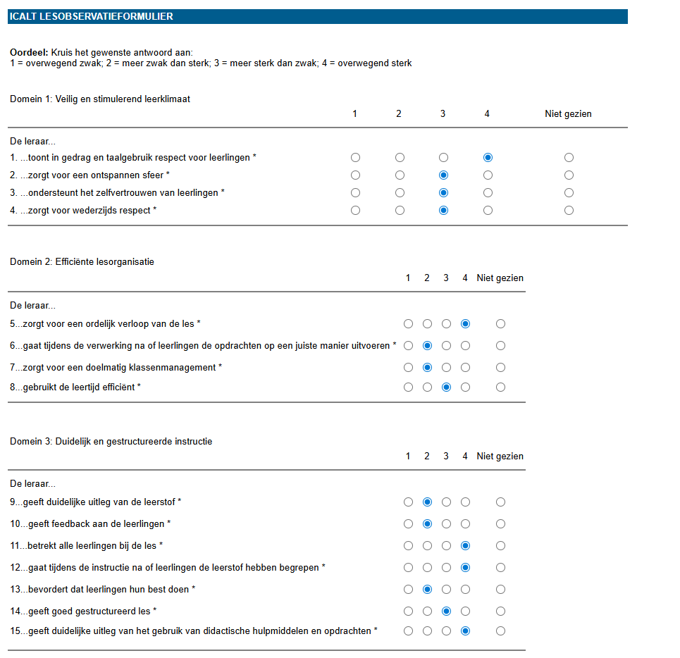
In je mail staan de scores per indicator.
Indicatoren zijn gekoppeld aan
6 leerkrachtvaardigheden
Afk. | Leerkrachtvaardigheden | Indicatoren waarop gemiddelde gebaseerd is
VSL | Veilig en stimulerend leerklimaat | 1-2-3-4
ELO | Efficiënte lesorganisatie | 5-6-7-8
DGI | Duidelijk en gestructureerde instructie | 9-10-11-12-13-14-15
IAL | Intensieve en activerende les | 16-17-18-19-20-21-22
AOV | Afstemmen op verschillen | 23-24-25-26
LSA | Leerstrategieën aanleren | 27-28-29-30-31-32
BVL | Betrokkenheid van leerlingen | 33-34-35
Notes:
Het is wat ingewikkeld: de indicatoren die in de mail staan, staan gegroepeerd van 1 tm 35. In de rechter kolom zie je welke indicatoren horen bij één van de 6 leerkrachtvaardigheden.
De 6 verschillende leerkrachtvaardigheden worden in mail van lerenlesgeven@hu.nl als gemiddelden weergegeven en die gemiddelden komen dus voort uit de 35 indicatoren die gescoord zijn door de SO’er.

Slide 7
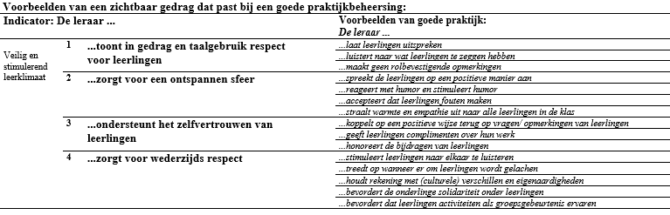
Indicatoren zijn weer voorzien van voorbeelden van concreet waarneembaar gedrag
Notes:
De indicator De leraar toont in gedrag en taalgebruik respect naar leerlingen wordt in het document
Deze goede praktijkvoorbeelden kunnen de student inzicht geven in het handelen dat ze wel / niet vertonen.

Slide 8
Eigen data verwerken
Zoek alle terugkoppelingen van de Icaltobservaties op in je mail
Plaats de gemiddelden in excel
  Vermeld daarbij wanneer dit meetmoment was.
  Bijvoorbeeld in welk studiejaar en in welke groep liep je toen stage?
Maak vervolgens een figuur van deze data (staafdiagram)
Bekijk opvallende scores
Analyseer de indicatoren
Welk concrete waarneembaar gedrag vertoon jij nog niet?
> wat kun je hiervan meenemen in jouw sterkte-zwakte analyse?
Notes:
Student gaat zelf aan de slag met zijn eigen data.
Als eerdaags de nieuwe Icaltobservatie is afgenomen, kan die data ook weer meegenomen worden in excel.

